Slide 1

操作系统
信息学院计算机大类

Slide 2
第七章 文件管理
系统和用户的程序和数据以文件的形式存在外存中；
文件管理是指专门管理外存上的文件；
并给用户提供文件的存取、共享和保护等手段；
方便用户、保证文件安全性，并提高了系统资源利用率。

Slide 3



第七章 文件管理
7.1 文件和文件系统
7.2 文件的逻辑结构
7.3 文件目录
7.4 文件共享
7.5 文件保护

Slide 4
引言
计算机为什么需要文件？
  数量原因——内存无法保存大量信息
  时间原因——内存无法永久保存信息
  应用原因——内存无法方便实现共享

Slide 5
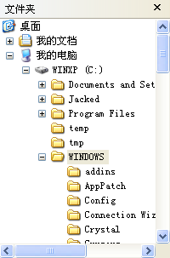
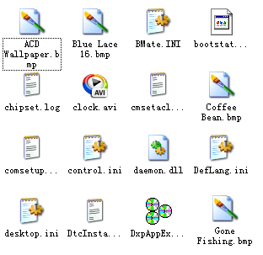
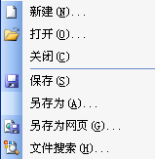
引言
对大多数用户来说，文件是操作系统中最为常见的对象，对文件的操作也是操作系统中最为常用的操作之一。

Slide 6

两种观点
文件管理系统
  就是操作系统中实现文件统一管理的一组软件和相关数据的集合，它是专门负责管理和存取文件信息的软件机构，简称文件系统。
实现“按名存取”；
提供方便的操作和统一的
调用接口，屏蔽底层细节。
文件系统
用户
组织、分配、回收文件的存
储空间；
负责文件的存储、检索、共
享和保护。
系统
第<number>页

Slide 7
操作系统中的文件管理功能(即文件系统）
负责管理在外存上的文件
为操作系统和用户提供给对文件的存取、共享和保护等手段
方便用户
保证文件的安全性
有效地提高系统资源的利用率

Slide 8
文件系统概述
应用层观点：逻辑抽象
物理层观点：空间管理
安全、保护
磁盘设备防护
映 射
文件访问控制
磁盘数据存取
数据文件
磁盘空间
文件结构定义
磁盘空间分配
文件系统服务器

Slide 9
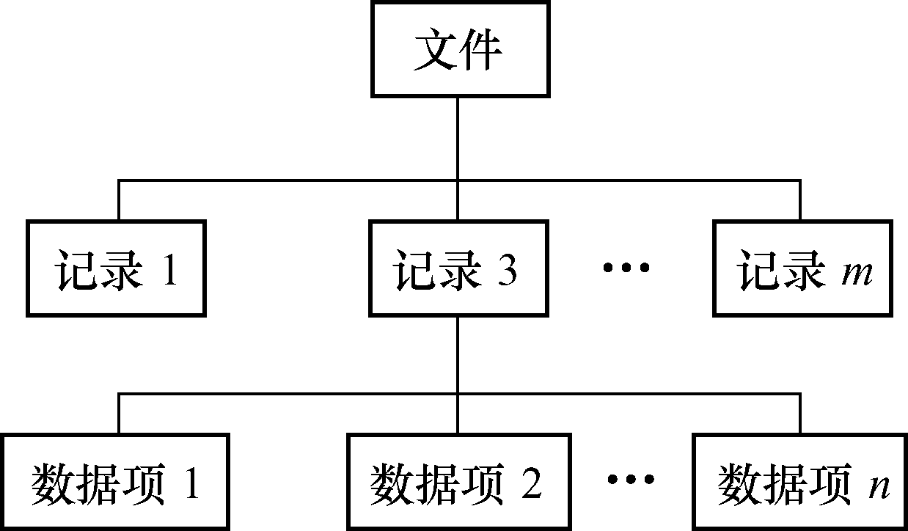
7.1 文件和文件系统
基于文件系统的概念可将数据的组成分为数据项、记录和文件三级。

Slide 10





7.1 文件和文件系统
文件(file)
磁带
磁盘
光盘
优盘
定义：是记录在外存上的，具有符号名的，在逻辑上具有完整意义的一组相关信息项的集合。
sort.c
信息项：是构成文件内容的基本单位，可以是一个字符，也可以是一个记录。
从用户的角度看，文件是逻辑外存的最小分配单元，即信息(数据)只能以文件的形式写入外存。

Slide 11
7.1 文件和文件系统
文件的组成部分
文件体：文件的内容。
文件说明(属性)：操作系统为了管理文件所用到的信息。
sort.c
文件名称
文件内部标识符
文件类型
文件存储位置
文件大小
访问权限
时间、日期、用户标识
……
文件目录
第<number>页

Slide 12
7.1 文件和文件系统
文件的类型
  分类的目的：
    对不同文件进行区分和管理，提高系统效率；
    提高用户界面友好性。
文件的后缀
按照文件性质和用途
文件的保护方式
exe, com, bin:可执行文件
c, cc, cpp, java, pas:程序源代码
bat, sh: 命令文件
txt, doc: 文本数据，文本文档
lib, dll: 库文件
zip, rar: 压缩文件
mpeg, mov, rm: 多媒体文件
……
系统文件
库文件
用户文件
只读文件
读写文件
可执行文件
不保护文件
信息保存期限：
临时文件
档案文件
永久文件
第<number>页

Slide 13
7.1 文件和文件系统
4.文件系统
所谓“文件系统”，是指与文件管理有关的那部分软件、被管理的文件以及管理所需要的数据结构（如目录、索引表等）的总体。

Slide 14
7.1 文件和文件系统
5.文件系统的功能
完成文件存储空间的管理
实现文件名到物理地址的映射
实现文件和目录的操作管理
提供文件共享能力和安全可靠措施
文件系统向用户提供有关文件和目录操作的接口

Slide 15
7.1 文件和文件系统
目前常用的文件系统类型
FAT | MS-DOS操作系统使用的文件系统。文件地址以FAT表结构存放，文件名采用8.3格式，即主文件名为8个字符，扩展名为3个字符。
Vfat / FAT32 | Windows 95以上版本支持的文件系统，突破了FAT系统中，每一个分区不能超过2GB的限制，增加了对长文件名（最多到255个字符）支持。
NTFS | Windows NT操作系统使用的文件系统。它具有很强的安全特性和文件系统恢复功能。
Ext32 | Linux操作系统使用的文件系统，也称二级扩展文件系统。支持256字符的文件名，最大可支持到4TB的文件系统。
HPFS | OS/2操作系统使用的文件系统。突破了FAT文件系统的一些限制，极大地改善了文件在大目录下的访问时间，支持2TB硬盘容量。
UDF | 是符合ISO9660标准的支持CD-ROM的文件系统。
第<number>页

Slide 16
7.2 文件的逻辑结构
7.2.1 文件逻辑结构的类型
1.文件的两种组织形式
所谓“文件的结构”，是指以什么样的形式去组织一个文件。用户总是从使用的角度组织文件，系统总是从存储的角度组织文件
文件逻辑结构(File Logical Structure)：从用户角度出发所观察到的文件组织形式，是用户可以直接处理的数据及其结构，独立于物理特性，又称为文件组织(File Organization)。
文件物理结构(File Physical Structure)：指文件在外存上的存储组织形式，又称为文件的存储结构。

Slide 17

7.2 文件的逻辑结构
2.文件的两种逻辑结构
流式文件：把文件视为有序的字符集合，其内部不再对信息进行组织划分，称这种文件的逻辑结构为“流式文件”。
记录式文件：把文件信息划分成一个个记录，存取以记录为单位进行，称这种文件的逻辑结构为“记录式文件”。

Slide 18
7.2 文件的逻辑结构
记录式文件
“记录号”。在记录式文件中，每个记录顺序编号
“主关键字”。记录文件中，总有一个数据项能够唯一地标识记录
“次关键字”。记录中的其他项，利用次关键字可以对文件中的记录进行分类。

Slide 19
7.2 文件的逻辑结构
记录式文件
记录 ：能被某些应用程序处理的相关字段的集合, 由相同或者不同数目的数据项组成。
有结构的记录式文件：由一个以上的记录构成。
定长记录
变长记录
第<number>页

Slide 20
7.2 文件的逻辑结构
无结构的流式文件：文件没有结构，由一串字符流构成。据单位为ASCII字符，如源程序、可执行文件等。
字符流
第<number>页

Slide 21
常见的文件属性及其含义
保护：谁可以存取文件、以什么方式存取文件
口令：存取文件需要的口令
创建者：文件的创建者ID
所有者：当前所有者
只读标志：0表示读/写；1表示只读
隐藏标志：0表示正常；1表示不在列表中显示
系统标志：0表示普通文件；1表示系统文件
存档标志：0表示已经备份；1表示需要备份
ASCII/二进制标志：0表示ASCII文件；1表示二进制文件
随机存取标志：0表示只允许顺序存取；1表示随机存取
临时标志：0表示正常；1表示进程退出时删除文件
加锁标志：0表示未加锁；1表示已加锁
记录长度：1个记录中的字节数
键的位置：每个记录中键的偏移量
键的长度：键字段的字节数
创建时间：文件创建的日期和时间
最后一次存取时间：文件上一次存取的日期和时间
最后一次修改时间：文件上一次修改的日期和时间
当前大小：文件的字节数
最大长度：文件可能增长到的字节数

Slide 22
7.2 文件的逻辑结构
3.根据用户和系统管理的需要，可采用多种方式组织记录形成顺序文件、索引文件和索引顺序文件
顺序文件：一系列记录按照某种顺序排列所形成的文件。其中的记录通常是定长的。
索引文件：当记录为可变长时，通常为之建立一张索引表，并为每一个记录设置一个表项，以加快检索记录的速度。
索引顺序文件：为文件建立一张索引表，为每一组记录中的第一个记录设置一个表项。
第<number>页

Slide 23
7.2.1顺序文件
1.顺序文件分类
顺序无序文件（串结构）：各记录之间的顺序与关键字无关，由输入的时间决定先后顺序。
顺序有序文件（顺序结构）：所有记录按关键字排序
对顺序结构文件可有更高的检索效率，因为可利用有效的查找算法，如折半查找法、插值查找法、跳步查找法等方法来提高检索效率。
注意：
为提高检索效率，常将顺序文件组织成顺序有序文件。

Slide 24
7.2.1 顺序文件
2. 对顺序有序文件的读/写操作
顺序文件中的记录可以是定长也可以是变长的
对于定长记录的顺序文件，如果已知当前记录的逻辑地址，便很容易确定下一个记录的逻辑地址。读写文件时设置一个读指针Rptr和一个写指针Wptr，每读写一条记录分别使Rptr+L和Wptr+L。
对于变长记录则指针应加L_{i}+1,如下图

Slide 25
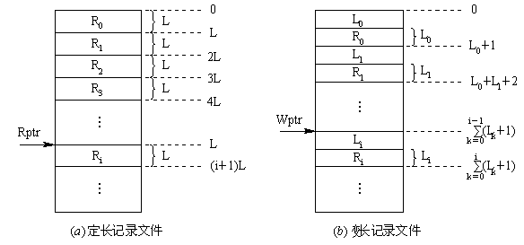
7.2.1 顺序文件

Slide 26
7.2.2 顺序文件
3. 顺序文件的优缺点
优点：批量存取，效率高
缺点：
  查找或修改单个记录，此时系统须要去逐个地查找诸记录。这时，顺序文件所表现出来的性能就可能很差，这同时也限制了文件长度。
  想增加或修改一个记录，都比较困难

Slide 27

7.2.2索引文件
对于定长记录文件，如果要查找第i个记录， 可直接根据下式计算来获得第i个记录相对于第一个记录首址的地址：
A_{i}=i×L
可变长度记录的文件，要查找其第i个记录，

Slide 28
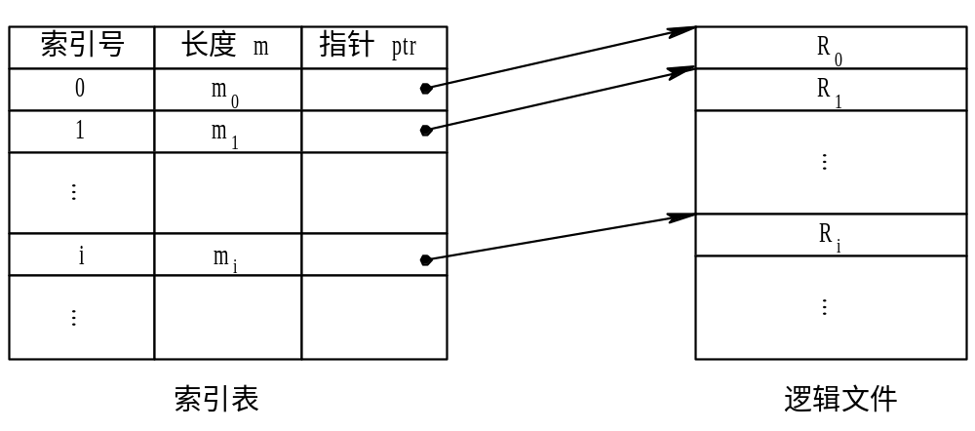
7.2.2索引文件
索引文件的组织
优点：检索速度快
缺点：提高了存储费用

Slide 29
7.2.3索引顺序文件
引入：有效克服变长记录不便于直接存取的缺点，而且所付出的代价也不大。是顺序文件和索引文件结合的产物。
思路：将顺序文件的所有记录分成若干组，为顺序文件建立一张索引表，索引表中为每组的第一个记录建立一个索引项，含记录的键和指向记录的指针。
检索时，先检索索引表，找到记录所在记录组的第一个记录的表项，再顺序查找主文件，得到要求的记录。
当文件较大时，可以考虑多级索引。

Slide 30
索引顺序文件
姓名
其它属性
An Qi
键
逻辑地址
An Kang
An Qi
……
Bao Rong
……
Chen Lin
Bao Rong
……
……
……
……
Chen Lin
索引表
……
……

Slide 31

7.2 文件的逻辑结构
物理结构
  定义：是指文件的内部组织形式，即文件在物理存储设备上的存放方法。
磁带
磁盘
光盘
优盘
逻辑块：512byte
扇区：一般为600字节，其中512字节存放数据，其余存放控制信息。也称之为物理块。
文件
第<number>页
第<number>页

Slide 32
7.2 文件的逻辑结构
几种常见的物理存储方式
  连续存储(顺序结构)
    它将逻辑上连续的文件信息依次存放在编号连续的物理块上。
文件目录
外存
0
文件名称
起址
长度
0
1
2
sort.c
5
4
1
2
3
4
5
3
6
7
8
sort.c
9
10
11
12
13
14
第<number>页

Slide 33
7.2 文件的逻辑结构
  链接结构
    将逻辑上连续的文件信息存放在不连续的物理块上，每个物理块设有一个指针指向下一个物理块。
文件目录
0
文件名称
起址
0
1
2
sort.c
5
1
2
3
4
5
3
6
7
8
data
sort.c
9
10
11
next
12
13
14
第<number>页

Slide 34
7.2 文件的逻辑结构
  索引结构
    将逻辑上连续的文件信息(记录)存放在不连续的物理块中，系统为每个文件建立一个专用数据结构——索引表，索引表中存放文件的逻辑块号和物理块号的对应关系。
文件目录
0
文件名称
起址
0
1
2
sort.c
14
1
2
3
4
5
3
逻辑块号
物理块号
6
7
8
0
5
sort.c
1
3
9
10
11
2
7
12
13
14
3
11
第<number>页

Slide 35
7.2 文件的逻辑结构
文件目录
0
文件名称
起址
0
1
2
sort.c
14
1
2
3
4
5
3
逻辑块号
物理块号
6
7
8
0
5
sort.c
1
3
9
10
11
2
7
12
13
14
3
11
假设：块的大小为1K, 每个索引表项占3字节，则这个块中可以存放341个索引项(341K)。
Q：
1、如果文件大小大于341K，该如何表示？
2、增加的索引块如何组织和管理？
第<number>页

Slide 36
7.2 文件的逻辑结构
索引表的组织方式
  链接文件方式：将多个索引表块按链接文件的方式串联起来。
索引号 索引表块(1#)
物理块
0
1
.
.
340
341
342
.
.
681
26
26＃
32＃
103＃
32
0
1
2
┇
103
┇
3
4
5
9
索引表块(9#)
6
7
8
108＃
210＃
111＃
108
210
9
10
11
┇
┇
111
12
13
14
^
第<number>页

Slide 37
7.2 文件的逻辑结构
  多重索引方式：将一个大文件的所有索引表（二级索引)的地址放在另一个索引表（一级索引)中。
索引号 索引表块(26#)
物理块
0
1
.
.
340
341
342
.
.
681
108
108＃
210＃
136＃
索引号 索引表块(1#)
210
0
1
.
.
340
26
┇
32
123
┇
┇
136
┇
103
索引表块(58#)
58
165
165＃
169＃
289＃
169
┇
233
┇
289
Q：多重索引方式和链接文件方式比较有何好处？
第<number>页

Slide 38
7.2 文件的逻辑结构
  多重索引实例——UNIX文件系统
    UNIX文件系统采用三级索引结构。为了支持文件的共享和提高目录的检索速度，UNIX文件系统中设置了一类特殊的索引结点(Index node)，称为 inode。 inode中包含了文件的控制信息，格式如下：
struct dinode{
ushort di_mode; /*文件控制模式*/
short di_nlink; /*文件的链接数*/
ushort di_uid; /*文件主用户标识*/
ushort di_gid; /*文件主同组用户标识*/
off_t di_size; /*文件长度，以字节为单位*/
char di_addr[40]; /*文件索引表，存放文件的物理盘块号*/
time_t di_atime; /*文件最近一次访问时间*/
time_t di_mtime; /*文件最近一次修改时间*/
time_t di_ctime; /*文件创建时间*/
}
第<number>页
Q：inode中没有文件名，为什么UNIX要这么做？

Slide 39
7.2 文件的逻辑结构
char di_addr[40];
0
1
2
3
4
1K
物理块
0
1
2
3
4
5
6
7
8
9
10
11
12
. . .
...
341
...
直接寻址
. . .
...
. . .
...
341×341
. . .
...
...
. . .
一级间接寻址
...
二级间接寻址
. . .
. . .
...
三级间接寻址
. . .
...
341×341
×341
. . .
. . .
...
...
(10+341+341×341＋341×341×341) = 40GB
. . .
...
第<number>页

Slide 40
7.2 文件的逻辑结构
直接文件
  可根据给定的记录键值，直接获得指定记录的物理地址
  键值转换(Key to address transformation)：由记录键值到记录物理地址的转换
  组织直接文件的关键：用什么方法进行从记录值到物理地址的转换

Slide 41
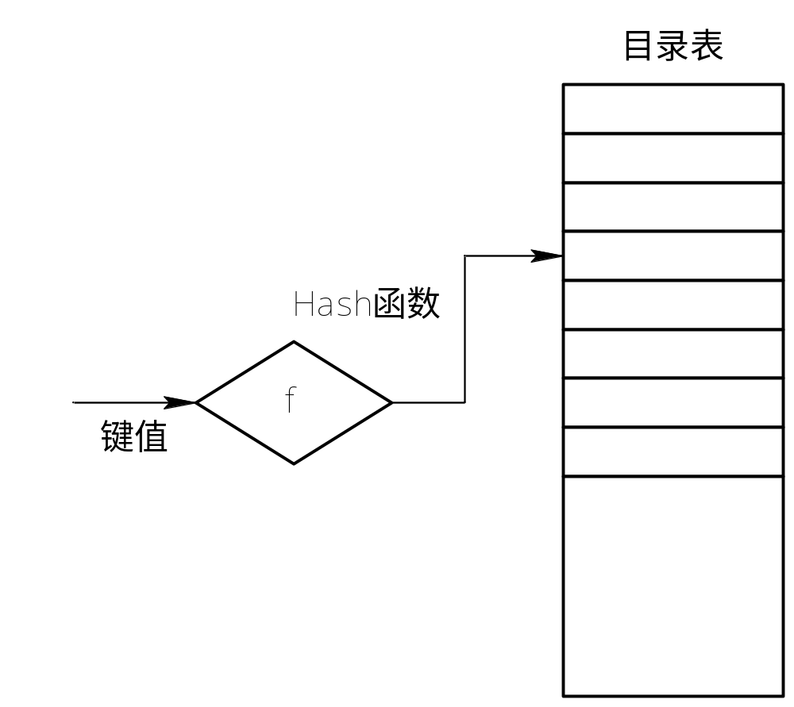
7.2 文件的逻辑结构
哈希(Hash)文件（散列法）
目前最流行的一种直接文件。它利用Hash函数进行键值转换。但为了实现存储空间的动态分配，通常由Hash函数求得的不是记录的物理地址，而是指向一目录表的表目的指针
Hash文件的逻辑结构

Slide 42
7.2 文件的逻辑结构
  Hash文件
    采用计算寻址结构，它由主文件和溢出文件组成。
键值
哈希函数
主文件
冲突解决方案
溢出文件
文件
第<number>页

Slide 43
7.3 文件目录
文件目录的内容
文件体：文件真实的内容。
FCB，文件控制块
sort.c
文件说明(属性)：操作系统为了管理文件所用到的信息。
文件名称
文件标识符
文件类型
文件存储位置
文件大小
访问权限
时间、日期、用户标识
……
…
文件目录
目录文件

Slide 44
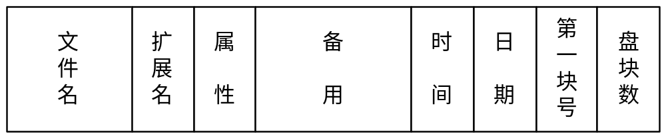
7.3 文件目录
1.文件控制块
基本信息：文件名、物理位置、逻辑结构、物理结构等
存取控制信息：各种用户权限
使用信息：创建日期与时间等
图 MS-DOS的文件控制块

Slide 45
2.索引结点
7.3 文件目录
索引结点的引入
文件查找过程：查找目录文件（占N个盘块）
索引结点(index node)：在有些系统中，如Unix系统，采用把文件名与文件描述信息分开的方法，使文件描述信息单独形成一个称为索引结点的数据结构，简称为i结点。
文件目录项仅由文件名和索引节点编号。
索引结点分为磁盘索引结点和内存索引结点：

Slide 46
7.3 文件目录
文件名 | 索引结点编号
文件名1
文件名2
…
…
UNIX的文件目录

Slide 47
7.3 文件目录
2) 磁盘索引结点
(1)文件主标识符 (2) 文件类型
(3) 文件存取权限 (4) 文件物理地址
(5) 文件长度 (6) 文件连接计数
(7) 文件存取时间

Slide 48
7.3 文件目录
3) 内存索引结点
(1) 索引结点编号
(2) 状态。
(3) 访问计数。
(4) 文件所属文件系统的逻辑设备号。
(5) 链接指针。

Slide 49
7.3 文件目录
目录结构
1. 单级目录结构：把所有文件的FCB都登记在一个文件目录中，这样由文件名查文件目录项，直接就能够找到所需要的文件，这种文件目录为“一级目录结构”。
文件名 | 物理地址 | 文件说明 | 状态位
文件名1
文件名2
…
图 单级目录

Slide 50
7.3 文件目录
1. 单级目录结构
一个目录项
文件目录
test
count
wait
help
robit
food
class
group
data
文件
ZONG的文件
WANG的文件
LING的文件
FANG的文件

Slide 51
7.3 文件目录
1. 单级目录结构
优点：简单、 按名存取
缺点：
(1) 查找速度慢
(2) 不允许重名
(3) 不便于实现文件共享

Slide 52
7.3 文件目录
2. 二级目录结构
“主目录” 每个目录项的内容只是给出文件主名以及他的目录所在的磁盘地址
“用户目录” 由文件FCB组成的目录
二级目录结构里的用户目录，实际上就是一个一级目录。

Slide 53
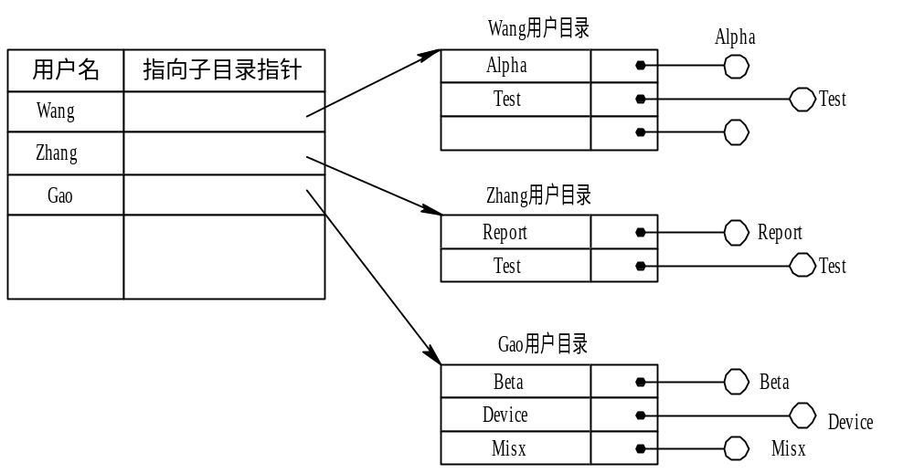
7.3 文件目录
2. 二级目录结构
图 二级目录结构

Slide 54
7.3 文件目录
2.二级目录结构
主目录(根目录)：
ZONG
WANG
LING
FANG
LING
的目录
ZONG的目录
WANG的目录
FANG的目录
用户目录：
test
count
wait
help
robit
food
class
group
data

Slide 55
7.3 文件目录
2. 二级目录结构
优点：
(1)提高了检索目录的速度
(2) 在不同的用户目录中， 可使用相同的文件名
(3) 不同用户还可使用不同的文件名来访问系统中的同一个共享文件

Slide 56
3. 多级目录结构—树形目录结构
（1）目录结构
根目录：
/
A
B
C
用户C的目录
A
C
用户C的子目录
B
B
B
B
C
C
C
C
C
C
C
C

Slide 57
7.3 文件目录
3. 多级目录结构—树形目录结构
(2) 路径名
(3)当前目录(Current Directory)
(4) 相对路径与绝对路径

Slide 58
7.3 文件目录
4. 增加和删除目录
(1) 不删除非空目录。如果目录中还包含有子目录，还必须采取递归调用方式来将其删除， 在MS-DOS中就是采用这种删除方式。
(2) 可删除非空目录。当要删除一目录时，如果在该目录中还包含有文件，则目录中的所有文件和子目录也同时被删除。

Slide 59
7.3 文件目录
目录查询技术
1. 线性检索法
  线性检索法又称为顺序检索法。在单级目录中，利用用户提供的文件名，用顺序查找法直接从文件目录中找到指名文件的目录项。在树型目录中，用户提供的文件名是由多个文件分量名组成的路径名，此时须对多级目录进行查找。假定用户给定的文件路径名是/usr/ast/mbox，则查找/usr/ast/mbox文件的过程如图6-20所示。

Slide 60
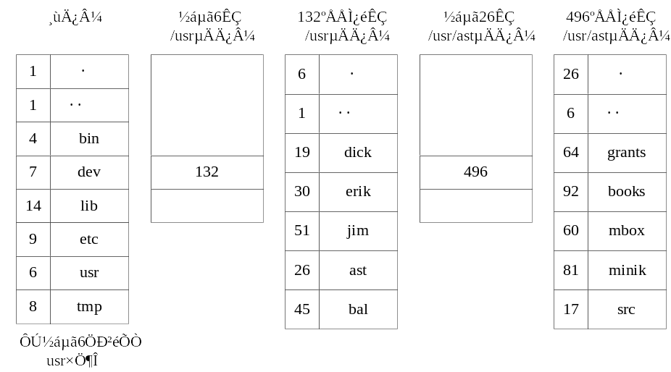
7.3 文件目录
图7-20 查找/usr/ast/mbox的步骤

Slide 61
7.3 文件目录
2.哈希(Hash)检索
  目录项信息存放在一个哈希表中。进行目录检索时，首先根据目录名来计算一个哈希值，然后得到一个指向哈希表目录项的指针。
  哈希检索算法的难点，在于选样合适的哈希表长度和哈希函数的构造。
其他算法
  除了上面的两种算法之外，还可以考虑其他算法，如B+树。

Slide 62
7.4 文件共享
共享的含义?
  文件共享是指不同用户或进程使用同一文件，实际上文件的实体只有一个。
为什么要共享文件?
  工作的需要
  节约存储空间

Slide 63
7.4 文件共享
1.文件共享的含义
“共享”，是指一个文件可以被多个授权的用户共同使用。
减少了文件复制操作花费的时间，
节省了大量文件的存储空间，
为不同用户完成各自的任务所必须。

Slide 64
7.4 文件共享
2.文件共享的两种情形
任何时刻只允许一个用户使用共享文件。在一个用户打开共享文件后，另一个用户只有等到该用户使用完毕、将其关闭后，才能把它重新打开，然后使用，即“大家都能使用，但一次只能一个用户用”。
允许多个用户同时使用同一个共享文件，但只允许多个用户同时打开共享文件进行读操作。不允许多个用户同时打开共享文件后有读有写，也不允许多个用户同时打开共享文件后同时进行写操作。

Slide 65
7.4 文件共享
3.文件共享的实现
文件主不仅要指明哪些用户能够使用这个文件，哪些用户不能使用这个文件，还要指明可以使用该文件的用户的使用权限，这些信息都将记录在FCB里。
要共享的用户必须能找到这个文件。

Slide 66
7.5 文件保护
1.文件保护的含义
“文件保护”是指要防止未经授权的用户使用文件，也要防止文件主自己错误地使用文件而给文件带来伤害
2.文件保护的方法
存取控制矩阵 存取控制表 权限表 口令

Slide 67
7.5 文件保护
存取控制矩阵
即系统维持一个二维表，一维列出系统中的所有文件名，一维列出系统中的所有用户名，在行、列交汇处给出用户对文件的存取权限
权
文
限
件
文件1
文件2
文件3
文件4
文件5
用
户
用户A
R
RWE
R
RW
用户B
RWE
RW
RW
用户C
R
R
用户D
R
RWE

Slide 68
7.5 文件保护
存取控制表
如果只按存取控制矩阵的列存储，且只存储非空元素，就形成了所谓的 “存取控制表”。
存取控制表以文件为单位构成，每个文件一张，可以把它存放在文件控制块FCB里。
形成文件存取控制表时，应对用户分组，如：“文件主”、“同组用户”、以及“其他用户”三类（当然还可以多分），然后赋予各类用户对此文件的不同存取权限

Slide 69
7.5 文件保护
存取控制表
文件1
文件主：(用户B)
RWE
同组用户：(用户A，用户C)
R
其他用户：(用户D)

Slide 70
7.5 文件保护
权限表
如果只按存取控制矩阵的行存储，且只存储非空元素，就形成了所谓的“权限表”。
权限表以用户为单位构成，记述了用户对系统中每个文件的存取权限。
通常，用户的权限表被存放在他的进程控制块PCB里。

Slide 71
7.5 文件保护
权限表
文件名
权限
文件1
R
文件2
RWE
用户A
文件3
R
文件4
RW
文件5

Slide 72
7.5 文件保护
口令
当用户发出对某个文件的使用请求后，系统会要求他给出口令，用户就要在键盘上键入口令，否则无法使用它。
用户键入时，口令不会在屏幕上显示，以防止旁人窥视。
只有输入的口令核对无误，用户才能使用指定的文件。

Slide 73

Thank You !
信息学院

